Slide 1
ORACLE 12с
Системные пакеты
Лекция 15

Slide 2
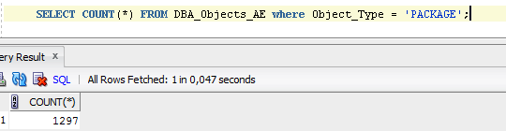
Системные пакеты Oracle
Встроенные системные пакеты:
Устанавливаются во время установки Oracle
Используются для расширения основных функциональных возможностей Oracle
Владелец пакетов - SYS (обычно, есть и другие)
Написаны на C или на PL/SQL

Slide 3

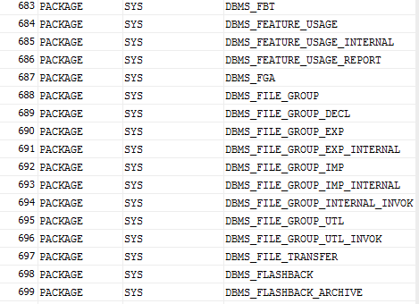
Системные пакеты Oracle

Slide 4
Пакеты APEX
APEX – Oracle Application Express – среда разработки веб-приложения
APEX_CUSTOM_AUTH –проверка подлинности и управления сеансом
APEX_APPLICATION – использование глобальных переменных
APEX_ITEM – создание элементов форм на основе SQL-запроса
APEX_UTIL – различные утилиты состояния сеанса, файлов, авторизации и пр.

Slide 5

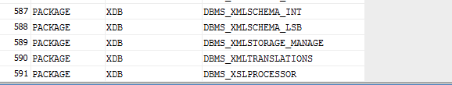
Пакеты dbms_

Slide 6
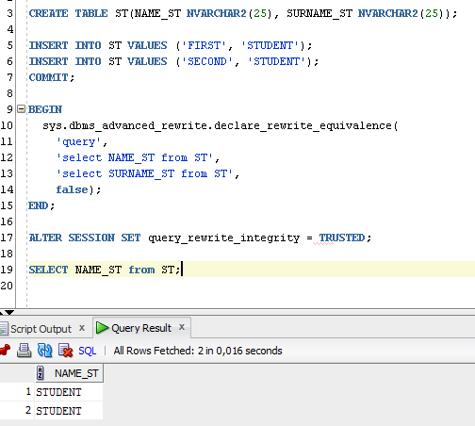
DBMS_ADVANCED_REWRITE
DBMS_ADVANCED_REWRITE – перехват и замена SQL-запросов

Slide 7
DBMS_ADVISOR
DBMS_ADVISOR – часть набора экспертной системы для решения проблем производительности, связанных с компонентами сервера базы данных
Требуется grant role ADVISOR
Используется в Enterprise Manager и Automatic Database Diagnostic Monitor (ADDM)
DBMS_SQLTUNE – сбор статистики, используется при анализе производительности SQL-операторов

Slide 8
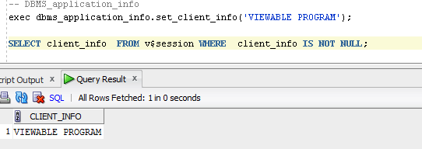
DBMS_APPLICATION_INFO
DBMS_APPLICATION_INFO – присвоение имени процессу для удобства мониторинга и отладки

Slide 9
DBMS_AQ
DBMS_AQ – пакет для Advanced Queuing – система обмена очередями сообщений
DBMS_TRANSFORM – пакет для Oracle Advanced Queuing – преобразования данных
Процессы:
  Процесс захвата изменений - Capture Process
  Процесс передачи изменений - Propagation Process
  Процесс внесения изменений - Apply Process
  Очередь - queue

Slide 10
DBMS_DEFER
DBMS_DEFER – вызов удаленных процедур
DBMS_OFFLINE_OG, DBMS_REPCAT – поддержка репликации
DBMS_REFRESH – создание группы материализованных представлений для обновления как единого целого
Среди прочих пакетов используются Oracle Advanced Replication

Slide 11
DBMS_BACKUP_RESTORE
DBMS_BACKUP_RESTORE – пакет для создания резервных копий для управляющих файлов, журналов повтора, архивных файлов

Slide 12
DBMS_CRYPTO
DBMS_CRYPTO – пакет шифрования данных
Поддерживаются алгоритмы шифрования - DES, AES, RC4, 3DES, 3DES-2KEY

Slide 13
DBMS_CUBE, DBMS_DIMENSION
DBMS_CUBE - поддерживает развертывание кубических материализованных представлений из существующих реляционных материализованных представлений
DBMS_DIMENSION - отображение информации об измерениях – иерархических связях между данными
Data Warehouse - предметно-ориентированная база данных, предназначенная для отчетов и/или OLAP

Slide 14
DBMS_DEBUG
DBMS_DEBUG – пакет для отладки PL/SQL-кода на сервере

Slide 15
DBMS_DDL
DBMS_DDL - эквиваленты команд DDL, которые нельзя использовать в PL/SQL непо­средственно:
  ALTER COMPILE
  CREATE_WRAPPED

Slide 16
DBMS_DESCRIBE
DBMS_DESCRIBE – позволяет получить информацию о процедурах

Slide 17
DBMS_FGA
DBMS_FGA – пакет настройки и использования политик аудита:
  добавление /удаление
  включение/отключение
FGA - Fine-Grained Audit

Slide 18
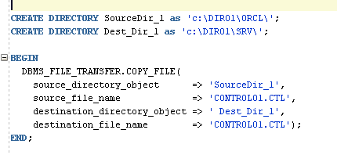
DBMS_FILE_TRANSFER
DBMS_FILE_TRANSFER – пересылка файлов между файловыми системами и базами данных
  COPY_FILE
  GET_FILE
  PUT_FILE

Slide 19
DMS_FLASHBACK
DMS_FLASHBACK – пакет поддержки технологии flashback:
  DISABLE
  ENABLE_AT_SYSTEM_CHANGE_NUMBER
  ENABLE_AT_TIME
  GET_SYSTEM_CHANGE_NUMBER
  TRANSACTION_BACKOUT

Slide 20
DMS_ HS_PASSTHROUGH
HS – Heterogeneous Services
Пакет поддержки интерфейса с базами данных отличными от Oracle – ANSI SQL для поддерживаемых баз данных

Slide 21
DBMS_JAVA
DBMS_JAVA – пакет работы с хранимыми Java-процедурами

Slide 22
DMBS_LDAP
LDAP – Lightweight Directory Access Protocol
DMBS_LDAP – доступ к LDAP-серверам

Slide 23

DBMS_JOB
DBMS_JOB – поддержка управления заданиями
Задание – процедура, Pl-SQL блок, внешняя процедура
Выполняется в фоновом режиме, надо задать количество одновременно выполняемых процессов

Slide 24
DBMS_JOB
SUBMIT – создание задания
ISUBMIT – создание задания с номером
REMOVE – удаление задания из очереди
RUN – немедленное выполнение задания в пользовательском сеансе
BROKEN – разрушение задания (16)
INSTANCE – указание экземпляра
NEXT_DATE – изменение времени выполнения
INTERVAL – изменение интервала выполнения
CHANGE – изменение параметров задания
WHAT – изменение задания

Slide 25
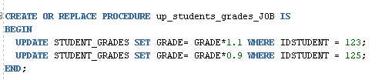
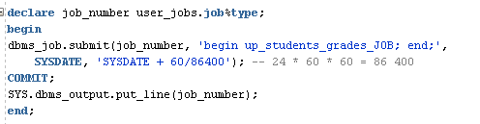

DBMS_JOB

Slide 26

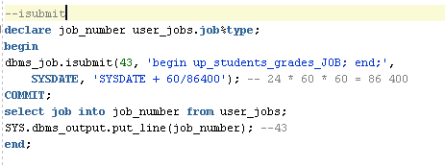
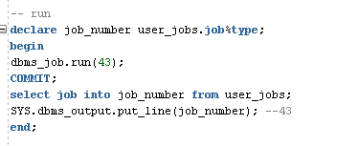
DBMS_JOB

Slide 27
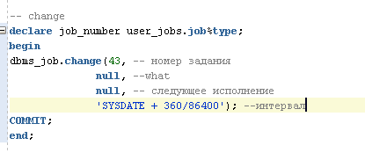
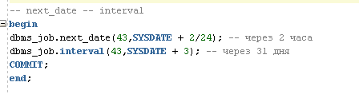

DBMS_JOB

Slide 28
DBMS_SCHEDULER
Schedule – расписание
Program - программа
Job – плановая программа

Slide 29
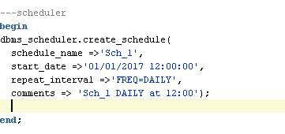
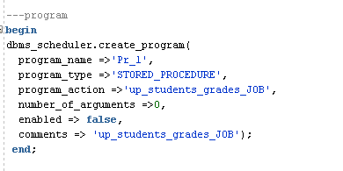
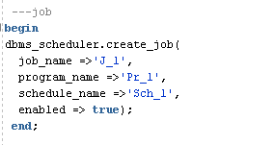
DBMS_SCHEDULER

Slide 30
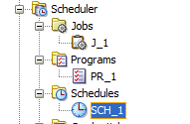
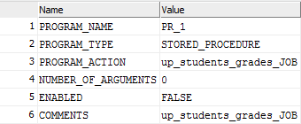
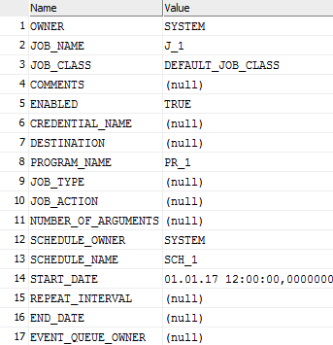
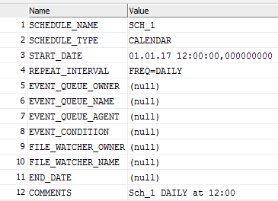
DBMS_SCHEDULER

Slide 31
DBMS_JOB, DBMS_SCHEDULER
Представления словаря:
  DBA_JOBS
  USER_JOBS
  USER_SCHEDULER_SCHEDULES
  USER_SCHEDULER_PROGRAMS
  USER_SCHEDULER_JOBS
  USER_SCHEDULER_JOB_LOG

Slide 32
DBMS_JOB, DBMS_SCHEDULER
Права:
  Роль SCHEDULERADMIN
  Права на объекты

Slide 33
DBMS_LOB
DBMS_LOB - работа с большими объектами – изображения, звук, видео, файлы
  BLOB – неструктурированные двоичные данные
  CLOB – символьные данные
  BFILE – внешние файлы операционной системы, содержащие двоичные данные
LOB - объект состоит из локатора и значения:
  Локатор – это внутренний указатель на фактическое значение большого объекта
  Значение – это реальное содержимое объекта
Доступ к значениям больших объектов осуществляется с помощью соответствующего локатора

Slide 34
DBMS_LOCK
DBMS_LOCK – пакет управления блокировками:
  Задать блокировку
  Задать уникальное имя блокировки
  Изменить режим блокировки
  Снять блокировку

Slide 35
DBMS_LOGMNR
DBMS_LOGMNR – пакет поддержки технологии Log Miner – анализ данных журналов повторного выполнения

Slide 36
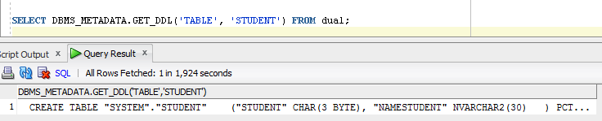
DBMS_METADATA
DBMS_METADATA – позволяет производить извлечение из словаря информации об объектах базы данных в виде XML или DDL

Slide 37
DBMS_MONITOR
DBMS_MONITOR – предоставление данных:
  Сбор статистики
  Сбор трассировочных данных

Slide 38
DBMS_OUTPUT
DBMS_OUTPUT – серверный вывод

Slide 39
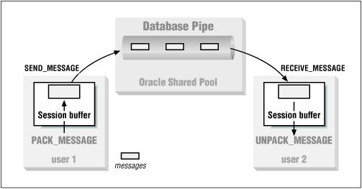
DBMS_PIPE
DBMS_PIPE - обмен сообщениями между сеансами одной или нескольких баз данных

Slide 40
DBMS_PIPE
CREATE_PIPE
NEXT_ITEM_TYPE
PACK_MESSAGE
PURGE
RECEIVE_MESSAGE
REMOVE_PIPE
RESET_BUFFER
UNIQUE_SESSION_NAME
UNPACK_MESSAGE

Slide 41
DBMS_TRACE, DBMS_PROFILER, DBMS_HPROF
Пакеты сбора данных для анализа производительности
Сохраняются данные о выполнении различных процедур
Плоский и иерархический профайлеры

Slide 42
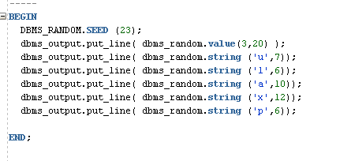
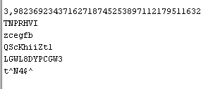
DBMS_RANDOM
DBMS_RANDOM - генератор случайных чисел

Slide 43
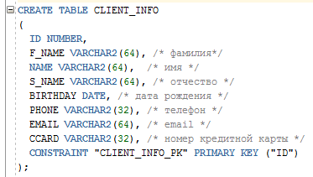
DBMS_REDACT
DBMS_REDACT – пакет, который предоставляет интерфейс для работы с Oracle Data Redaction
Маскировка данных, возвращаемых из запросов

Slide 44
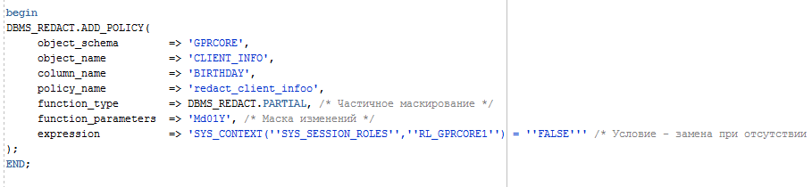
DBMS_REDACT
Создаем политику и добавляем правило, по которому день в дате рождения заменяется на первое число:

Slide 45
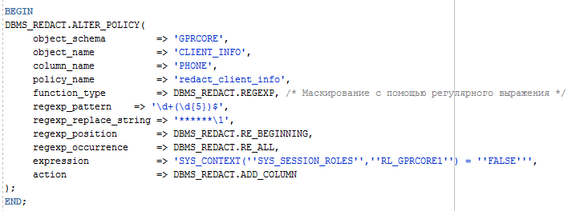
DBMS_REDACT
Добавляем в policy условие показывать только 5 последних цифр телефона:

Slide 46
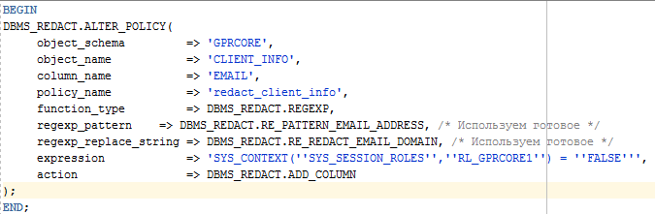
DBMS_REDACT
Добавляем в политику условие скрывать домен электронной почты

Slide 47
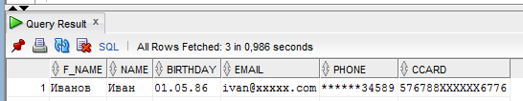

DBMS_REDACT

Slide 48
DBMS_REPAIR
DBMS_REPAIR – выявление проблем и восстановление при сбоях:
Обнаруживает и сообщает о сбоях в таблице или индексе
Отмечает блоки как поврежденные при сканировании таблиц и индексов
Предоставляет функции для восстановления внешних ключей «сирот»

Slide 49
DBMS_RESOURSE_MANAGER
DBMS_RESOURSE_MANAGER
RESOURSE_MANAGER_PRIVS
администрирование базы данных
сопровождение планов ресурсов

Slide 50
DBMS_ROWID
DBMS_ROWID – пакет для управления ROWID:
  создание и извлечение информации о строках таблиц
  нахождение строки в блоке

Slide 51
DBMS_SERVICE
DBMS_SERVICE – управление службами
Используется в single instance и в RAC (Real Application Cluster)
позволяет создавать, удалять, запускать и останавливать службы
позволяет отключать все сеансы удаленной службы

Slide 52
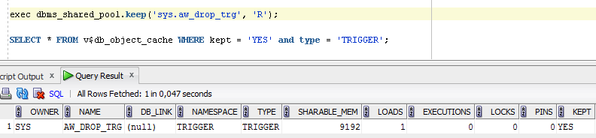
DBMS_SHARED_POOL
DBMS_SHARED_POOL – пакет, позволяющий управлять разделяемым пулом SGA:
  загрузка больших объектов
  часто выполняемые триггеры
  поддержка последовательностей

Slide 53
DBMS_SPACE
DBMS_SPACE – пакет управления потребностью в дисковом пространстве:
  Наличие / отсутствие свободных блоков
  Рост объектов

Slide 54
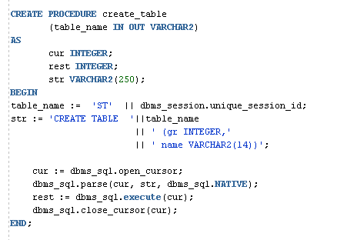
DBMS_SQL
DBMS_SQL – пакет для работы с динамическим SQL

Slide 55
DBMS_STANDARD, STANDARD
DBMS_STANDARD, STANDARD – реализация всех базовых функций PL/SQL

Slide 56
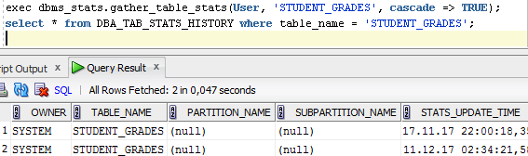
DBMS_STATS
DBMS_STATS – сбор статистики
статистические данные используются оптимизатором CBO (Cost Based Optimizer)

Slide 57
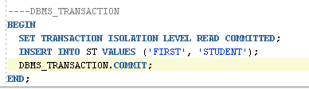
DBMS_TRANSACTION
DBMS_TRANSACTION – пакет управления транзакциями
READ ONLY
READ WRITE
*SET ISOLATION LEVEL READ COMMITTED
*SET ISOLATION LEVEL SERIALIZABLE
*LOCK TABLE

Slide 58
Блокировки
Блокировка – механизм, используемый для управления одновременным доступом к общему ресурсу
ORACLE блокирует данные на уровне строк
Используются блокировки и других уровней

Slide 59
Блокировки
Блокировка – механизм, используемый для управления одновременным доступом к общему ресурсу
ORACLE блокирует данные таблицы на уровне строк
Используются блокировки и других уровней
Цель блокировок - обеспечить целостность и согласованность данных
Пессимистическое и оптимистическое блокирование
Уровни блокирования – монопольный и разделяемый
Взаимные блокировки (deadlocks)
Эскалация блокировок – преобразование блокировок

Slide 60
DBMS_TYPES
DBMS_TYPES – константы, которые представляют собой встроенные и определяемые пользователем типы

Slide 61
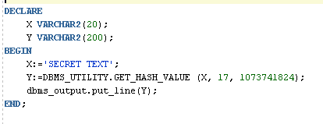
DBMS_UTILITY
DBMS_UTILITY – набор полезных утилит

Slide 62
DBMS_WARNING
DBMS_WARNING – пакет для установки/сброса уровней предупреждений компилятора PL/SQL

Slide 63
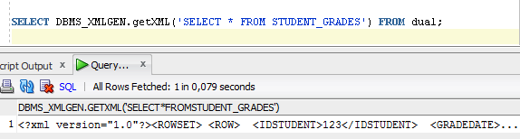
DBMS_XMLGEN, DBMS_XMLQUERY
DBMS_XMLGEN, DBMS_XMLQUERY – пакеты для работы с XML – извлечение данных в формате XML из таблиц и процедур

Slide 64
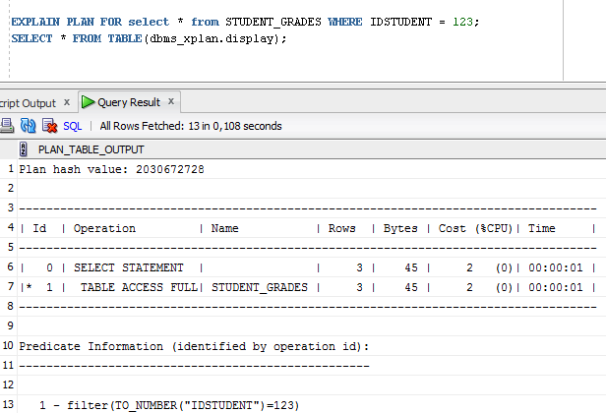
DBMS_XPLAN
DBMS_XPLAN – получение плана выполнения оператора

Slide 65
UTL_I18N, UTL_LMS
Globalization Development Kit – пакеты UTL_I18N и UTL_LMS для разработки многоязычных приложений:
  UTL_I18N – территориальные настройки пользователя
  UTL_LMS – пакет обработки ошибок

Slide 66
Вопросы проектирования многоязычных приложений
Размерность переменных
Порядок сортировки
Формат денежных величин
Формат даты и времени
Поисковые системы

Slide 67
Терминология
Глобализация – стратегия разработки приложения, направленная на независимость от локального контекста:
  Интернационализация – проектирование приложений, направленных на работу во многих локальных контекстах
  Локализация – обеспечение работы приложения в каждом конкретном локальном контексте

Slide 68
Терминология
Кодовая точка – уникальный идентификатор, определяется Unicode, который представляет символ или может объединяться для представления составных символов
Кодировка – отображение между символами и кодовыми точками
Набор символов – множество символов, относящихся к некоторому региону
Глиф – графическое представление кодовой точки
NLS – National Language Support – Globalization Support

Slide 69
Наборы символов
Основной (database character set)
Дополнительный (national character set)
  UTF-8 – размер от 1 до 3 байт
  UTF-16 – размер 2 байта
  Дополнительные символы – 4 байта
Устанавливаются при создании БД
Изменяются alter database (national) character set

Slide 70
Наборы символов
Основной набор символов используется для:
  хранения символьных типов char, varchar2, clob и long
  описания имен объектов, переменных
  Ввода и хранения PL/SQL модулей
Дополнительный набор символов используется для:
  хранения символьных типов nchar, nvarchar2, nclob
Кроме символов алфавита в набор включаются знаки препинания, числа, символы денежных единиц и пр.

Slide 71
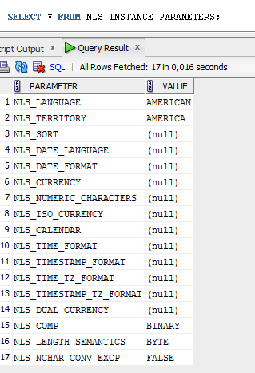
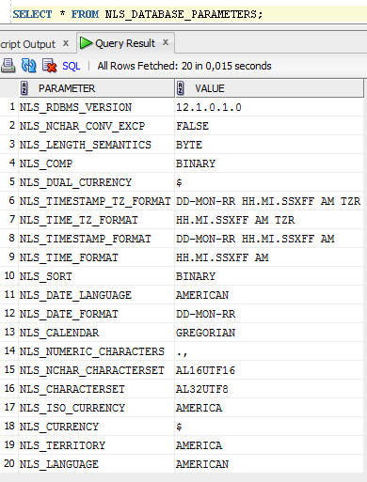
Определение наборов символов

Slide 72
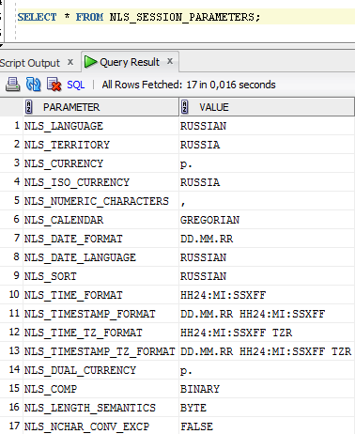
Определение наборов символов

Slide 73
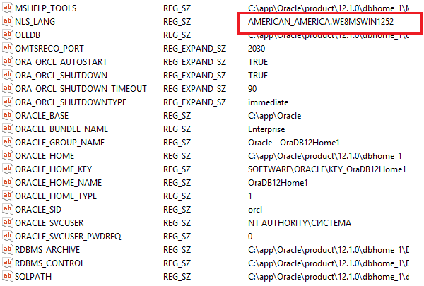
Определение наборов символов

Slide 74
Определение наборов символов
Переменная окружения NLS_LANG:
NLS_LANG = language_territory.charset
  Язык (LANGUAGE) – имена месяцев, имена дней, направление текста, сокращения для времени и дат. По умолчанию AMERICAN
  Территория (TERRITORY) – настройки календаря, формат даты, формат денежной единицы. Если не указан, то будет взято значение, соответствующее языку (для RUSSIAN - CIS)
  Набор символов (CHARACTER SET) – отображение символов, отображение и конвертация заглавных букв, порядок замещения символов при преобразовании. Каждому языку поставлен в соответствие набор символов по умолчанию

Slide 75
Порядок сортировки строк
Двоичная
Одноязычная
Многоязычная

Slide 76
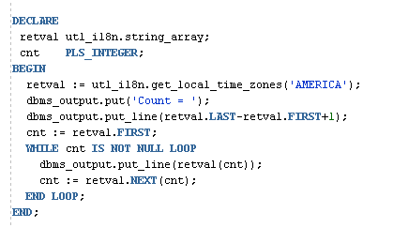
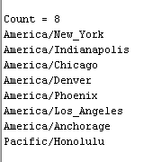
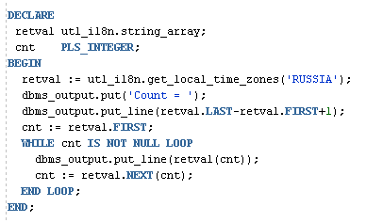
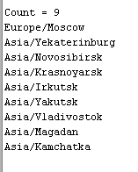
Порядок сортировки строк

Slide 77
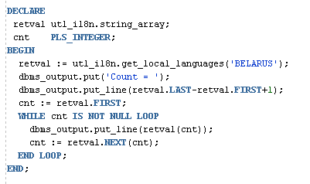

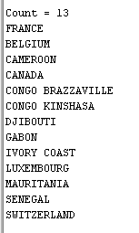
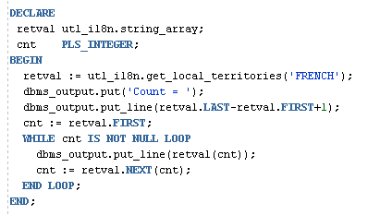
Порядок сортировки строк

Slide 78
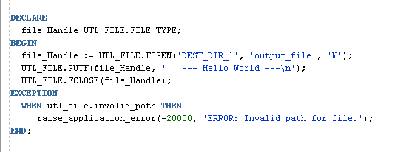
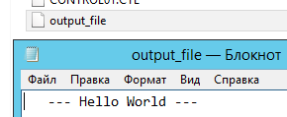
UTL_FILE
UTL_FILE – пакет, обеспечивающий файловый ввод/вывод

Slide 79
UTL_URL
UTL_URL – извлечение адреса из строки и наоборот

Slide 80
UTL_HTTP
UTL_HTTP – загрузка данных веб-страниц

Slide 81
Вопросы?

